Slide 1

VARIÁVEIS PRIMITIVAS
E
CONTROLES DE FLUXO

Slide 2
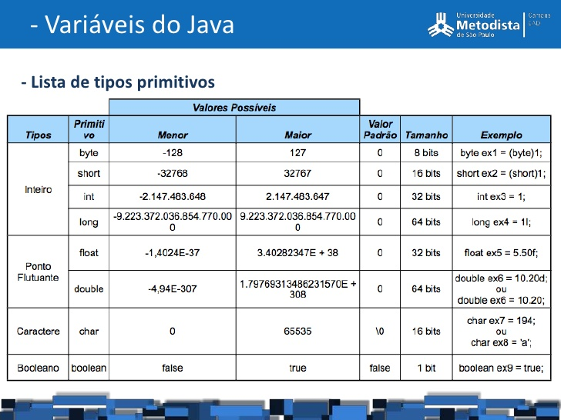

Slide 3

DECLARANDO VARIÁVEIS
Tipo de Variável + Nome;
Ex: int minhaIdade;
ou
int minhaIdade = 0;
-BYTE
-SHORT
-INT
-LONG
-FLOAT
-DOUBLE
-CHAR
-BOOLEAN

Slide 4
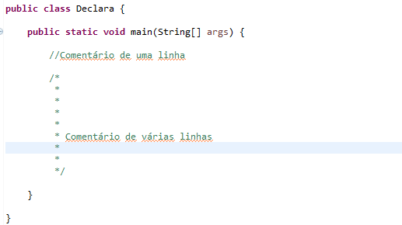
COMENTÁRIOS EM JAVA

Slide 5
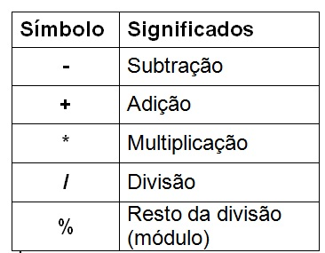

OPERADORES ARITMÉTICOS

Slide 6
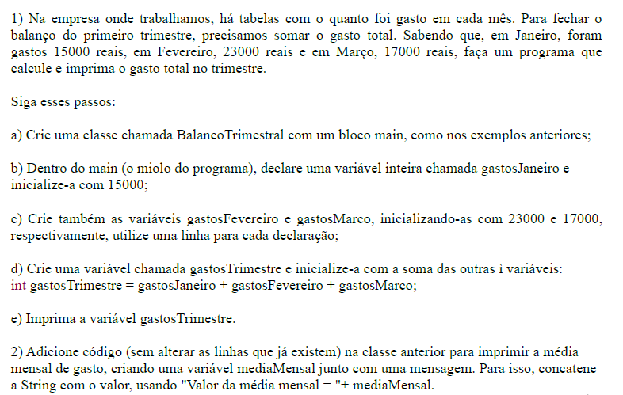

EXERCÍCIOS

Slide 7
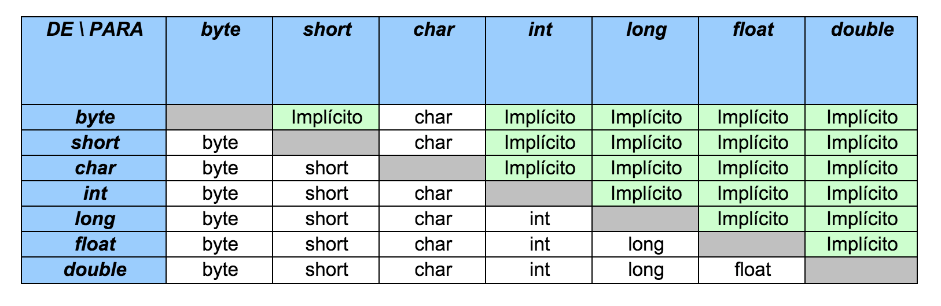
CASTING OU CONVERSÃO DE VALORES

Slide 8
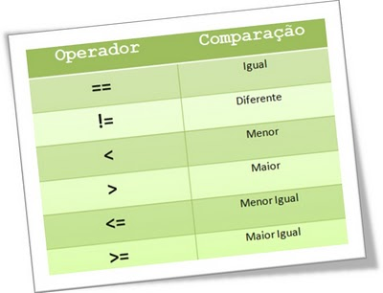
OPERADORES RELACIONAIS

Slide 9
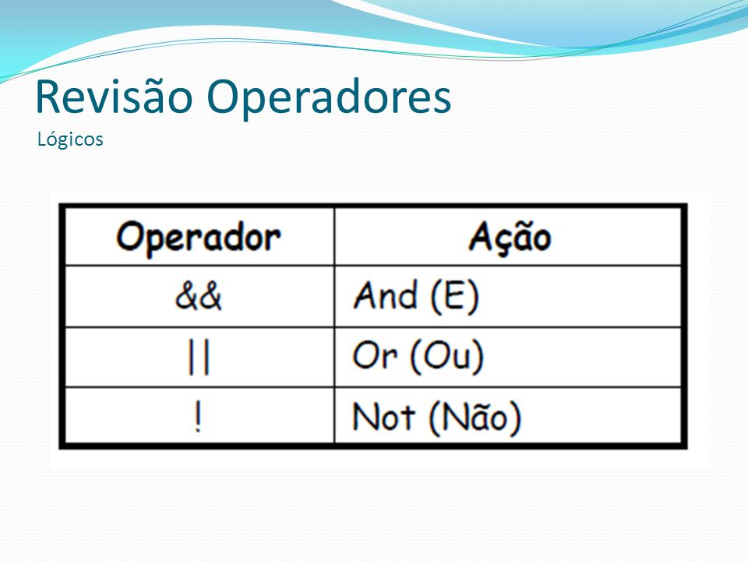
OPERADORES LÓGICOS

Slide 10


Slide 11
